Slide 1

English
This presentation is automatically generated.
You can freely edit it and add any extra content you wish.
Español
Esta presentación se genera automáticamente.
Puedes modificarla a tu criterio y añadir cualquier contenido adicional que desees.
Italiano
Questa presentazione è generata automaticamente.
Puoi modificarla liberamente e aggiungere eventuali contenuti extra che desideri.

Slide 2

Il Puntatore Digitale
Combina l'accelerometro, il giroscopio e il magnetometro del tuo telefono per creare un puntatore che puoi controllare con il movimento.

Slide 3
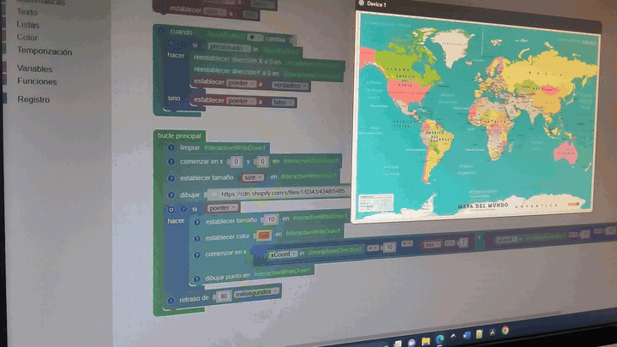
Cosa faremo?

Slide 4

Come fa il telefono a conoscere la sua orientazione?
Immagina di essere in una stanza buia e vuota con gli occhi bendati. Probabilmente potresti ancora indicare 'su' e 'giù' perché puoi sentire la gravità. Il tuo telefono fa qualcosa di simile, ma è molto più avanzato. Per conoscere la sua esatta orientazione nello spazio 3D, utilizza un team di sensori specializzati.

Slide 5
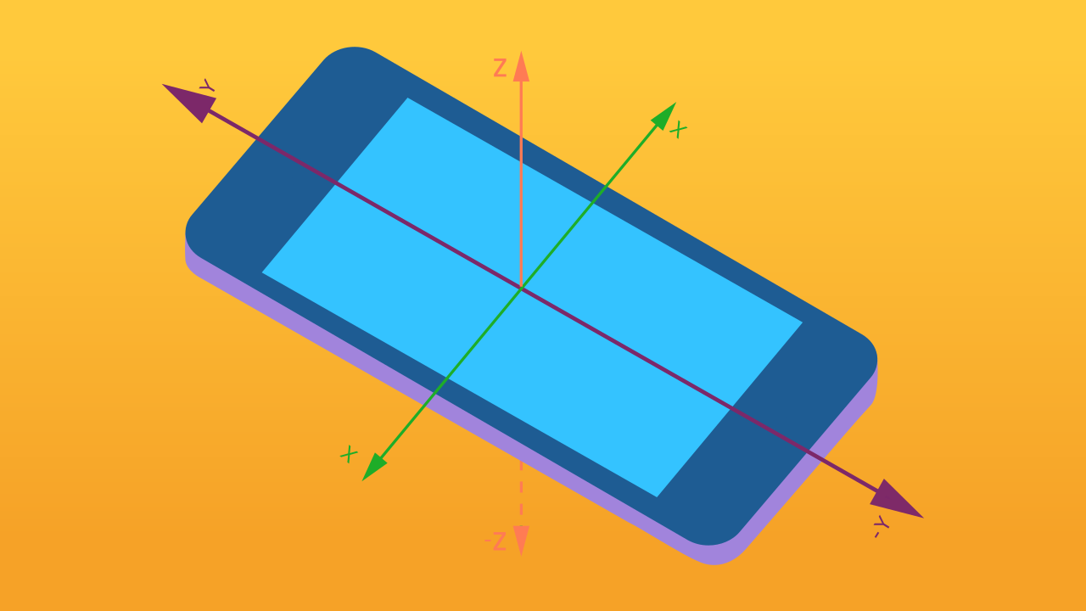
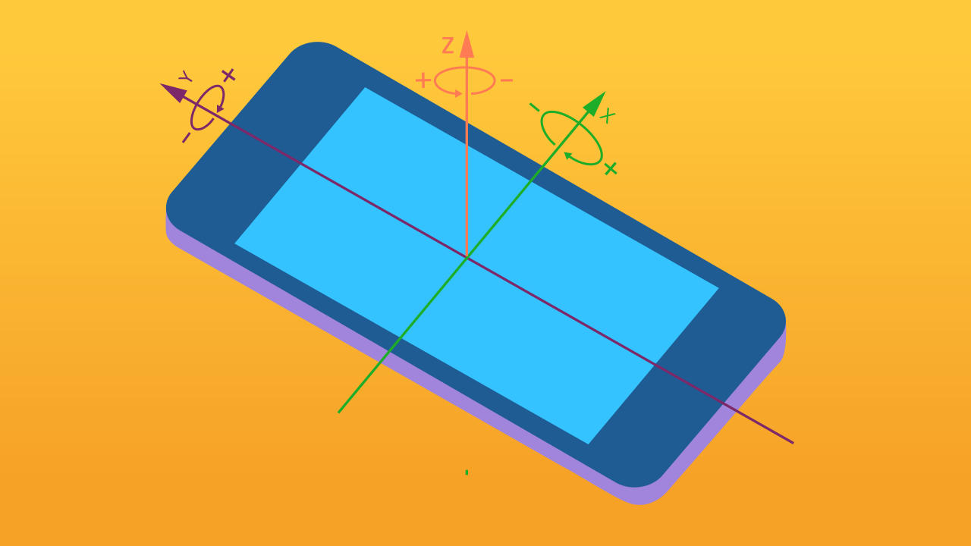

Incontra il Team dei Sensori
Il senso dell'orientamento del tuo telefono proviene da tre specialisti principali:
★ Accelerometro: Il 'Rilevatore di Movimento'. Percepisce l'accelerazione lineare — muovendosi avanti/indietro, sinistra/destra e su/giù.
★ Giroscopio: Lo 'Specialista della Rotazione'. Rileva torsioni e giri, misurando i cambiamenti nell'angolo del telefono.
★ Magnetometro: Il 'Navigatore'. È una bussola digitale che rileva i campi magnetici, sapendo sempre da che parte è il Nord.

Slide 6
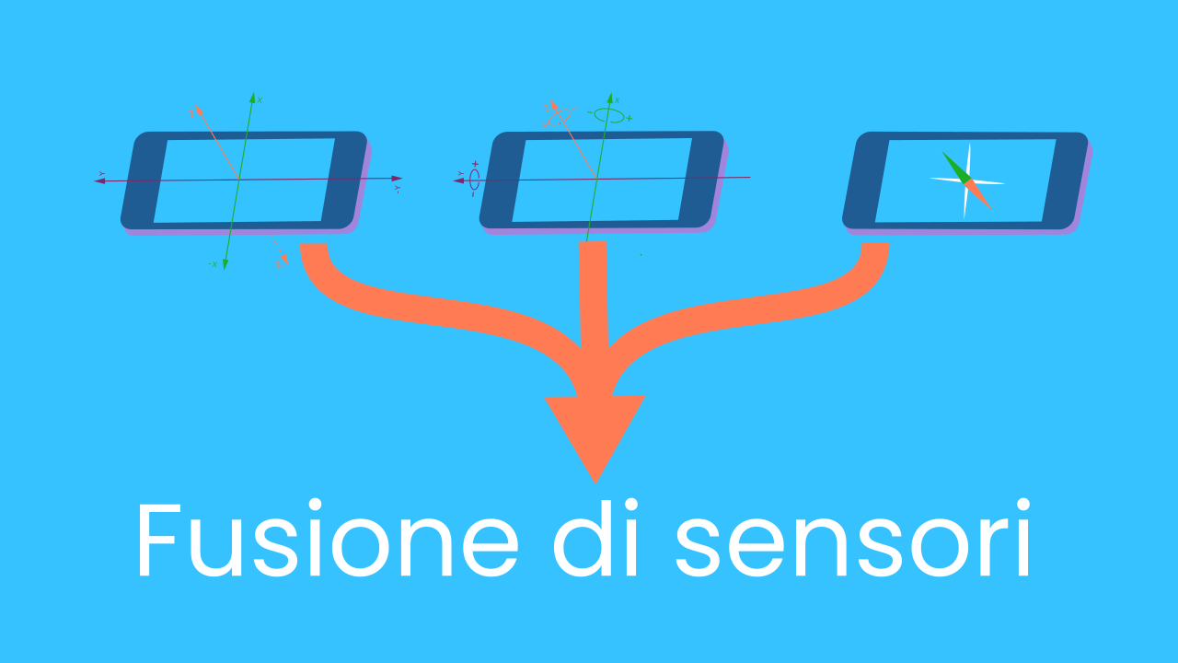
Lavorare Insieme: Fusione di Sensori
Nessuno di questi sensori è perfetto da solo. L'accelerometro può essere instabile e il giroscopio può 'andare alla deriva' nel tempo. Ma quando lavorano insieme, i loro punti di forza coprono le debolezze reciproche. Questa collaborazione è chiamata Fusione di Sensori. Il software del telefono 'fonde' intelligentemente i dati di tutti e tre i sensori per ottenere una singola lettura altamente accurata della sua orientazione. È il lavoro di squadra definitivo!

Slide 7
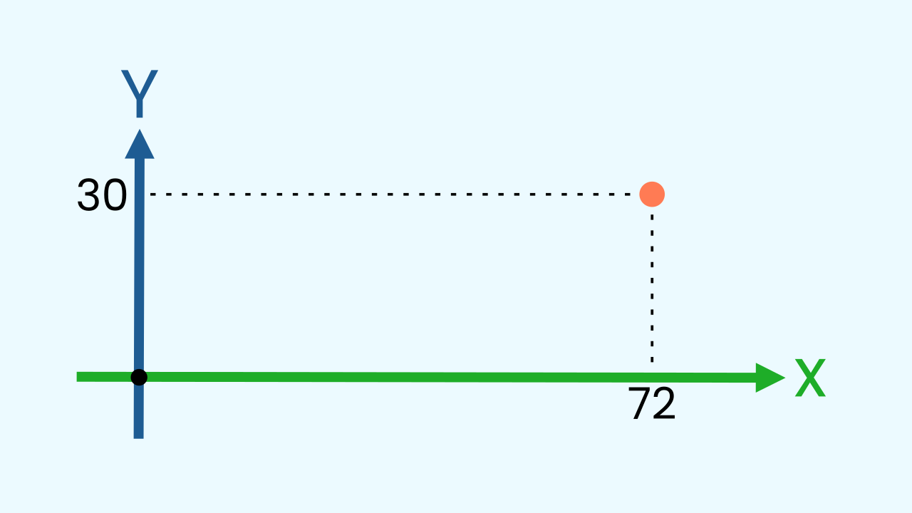
Dalla Fusione alle Coordinate
Il risultato della Fusione di Sensori è un flusso di dati numerici. Il nostro lavoro come programmatori è dare un significato a quei dati. Quando muoviamo il telefono, i valori per gli assi di rotazione X e Y cambiano. Leggendo questi valori, possiamo mappare il movimento fisico del telefono alle coordinate X e Y di un puntatore sulla nostra tela digitale.

Slide 8
Crea il Puntatore per Presentazioni
Creiamo il prototipo: avremo bisogno di uno smartphone e di un computer/tablet.
Sullo stesso smartphone, aggiungi i componenti Direzione e TouchButton.
Aggiungi il dispositivo WriteDraw aprendolo sul tuo computer/tablet cliccando su Apri in questa finestra.

Slide 9
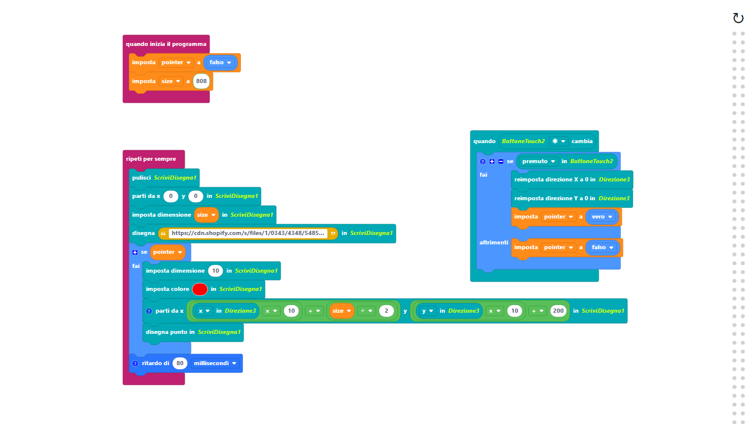
Composizione del Codice
Clicca sull'icona del punto interrogativo per aprire i commenti che spiegano il codice.
https://app.protobject.com/generate?it-a22-pointermap&it&dynamic&-1

Slide 10
Rifletti
★ Quale sensore agisce come una bussola, rilevando il nord magnetico?
★ Quale sensore è il migliore per rilevare inclinazioni e rotazioni?
★ Qual è lo scopo del pulsante 'reset' in questo progetto? Cosa succede se non lo usi?

